Slide 1
Welcome to the SU Testing Festival!
In this Kick-off session, you will find out everything you need to know about the Speexx language testing and learning system.
If you have any question, just let me know.
Enjoy learning with Speexx!
Notes:
TRAINER HINT: HAVE A COURSE OPEN IN BACKGROUND TO BE ABLE TO SHARE IT AT END OF THE KICK-OFF.
First of all, I want to welcome you to Speexx!
Speexx is a leading provider of award-winning online language training solutions, and we‘re very happy to have you on board.
We look forward to helping you reach your language goals, and I really hope you'll enjoy learning with us...

Slide 2
This is Speexx
_ บริษัทก่อตั้งในปี 1994 สำนักงานใหญ่อยู่ที่เมืองมิวนิค ประเทศเยอรมนี
_ เป็นผู้ให้บริการโซลูชั่นออนไลน์และโมบายด้านการฝึกอบรมการสื่อสารที่ครบวงจร
_ ปัจจุบันในประเทศไทยมีผู้ใช้งานมากกว่า 500,000 คน และมากกว่า 8 ล้านคนทั่วโลก
_ บทเรียนและแบบทดสอบถูกพัฒนามาจากมาตรฐาน CEFR (Common European Framework of Reference for Languages)
_ ได้รับการคัดเลือกให้เป็น e-learning ที่ใช้พัฒนาทักษะภาษาอังกฤษให้กับบุคลากรภาครัฐ (โครงการ ก.พ.)
_ ใช้เทคโนโลยี Cloud Computing
C
P
F
Formation éligible CPF
Notes:
Speexx works with 8 levels – for an exact classification of your learners:
A1, A2, B1.1, B1.2, B2.1, B2.2, C1.1, C1.2
The exact classification raises the efficiency of the learning measure
Consistent high quality and quantity of all blends and their contents in all levels and all language combinations
Compare your learners‘ levels across all subsidiaries – local and global

Slide 3
Speexx Friends
สุวรรณภูมิ
ธัญบุรี
กรุงเทพ
อีสาน
ตะวันออก
พระนคร
สวนสุนันทา, สกลนคร
กำแพงเพชร, ภูเก็ต
สงขลา, สุราษฏร์ธานี
นครสวรรค์, อยุธยา, อุตรดิตถ์, บ้านสมเด็จ
ลำปาง, จันทรเกษม
รำไพพรรณี, ยะลา
Notes:
Speexx works with 8 levels – for an exact classification of your learners:
A1, A2, B1.1, B1.2, B2.1, B2.2, C1.1, C1.2
The exact classification raises the efficiency of the learning measure
Consistent high quality and quantity of all blends and their contents in all levels and all language combinations
Compare your learners‘ levels across all subsidiaries – local and global

Slide 4
Step 1 – Registration
Notes:
Drag and Drop your image and Send to back.

Slide 5
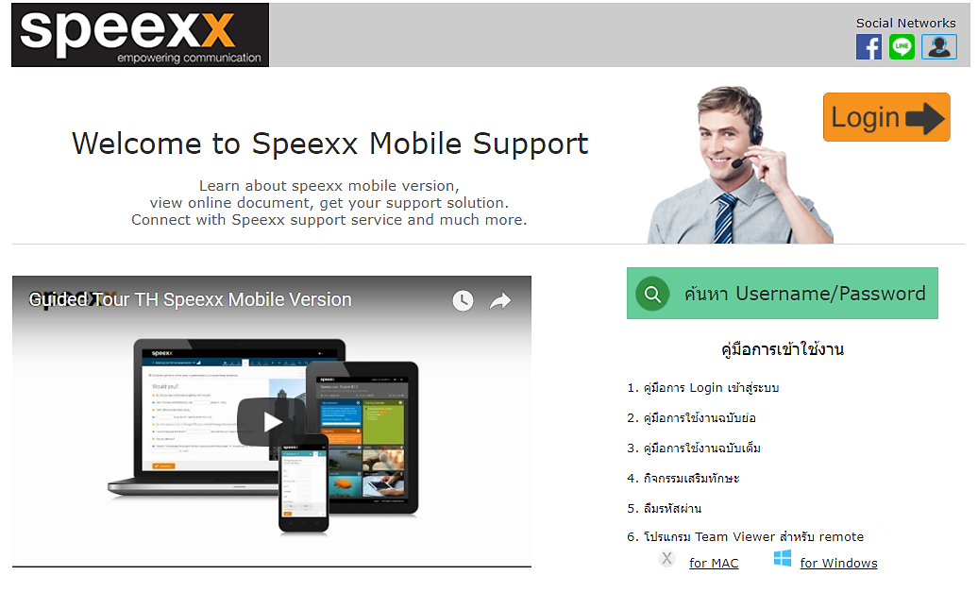
ขั้นตอนการเข้าใช้งาน Speexx
เข้าสู่เว็บไซต์ speexx.co.th/su สำหรับศึกษาวิธีการใช้งานและทำความรู้จักกับ Speexx
Notes:
Speexx works with 8 levels – for an exact classification of your learners:
A1, A2, B1.1, B1.2, B2.1, B2.2, C1.1, C1.2
The exact classification raises the efficiency of the learning measure
Consistent high quality and quantity of all blends and their contents in all levels and all language combinations
Compare your learners‘ levels across all subsidiaries – local and global

Slide 6
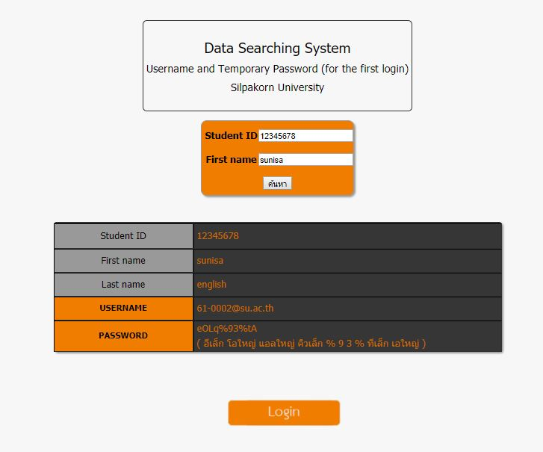
ขั้นตอนการเข้าใช้งาน Speexx
เข้าสู่หน้าเว็บไซต์ reg.speexx.co.th/su สำหรับค้นหา Username และ Password
ระบุข้อมูล เพื่อค้นหา Username/Password
หมายเหตุ : แนะนำให้ใช้วิธี copy username และ password ไปวางบนหน้า login
Notes:
Speexx works with 8 levels – for an exact classification of your learners:
A1, A2, B1.1, B1.2, B2.1, B2.2, C1.1, C1.2
The exact classification raises the efficiency of the learning measure
Consistent high quality and quantity of all blends and their contents in all levels and all language combinations
Compare your learners‘ levels across all subsidiaries – local and global

Slide 7
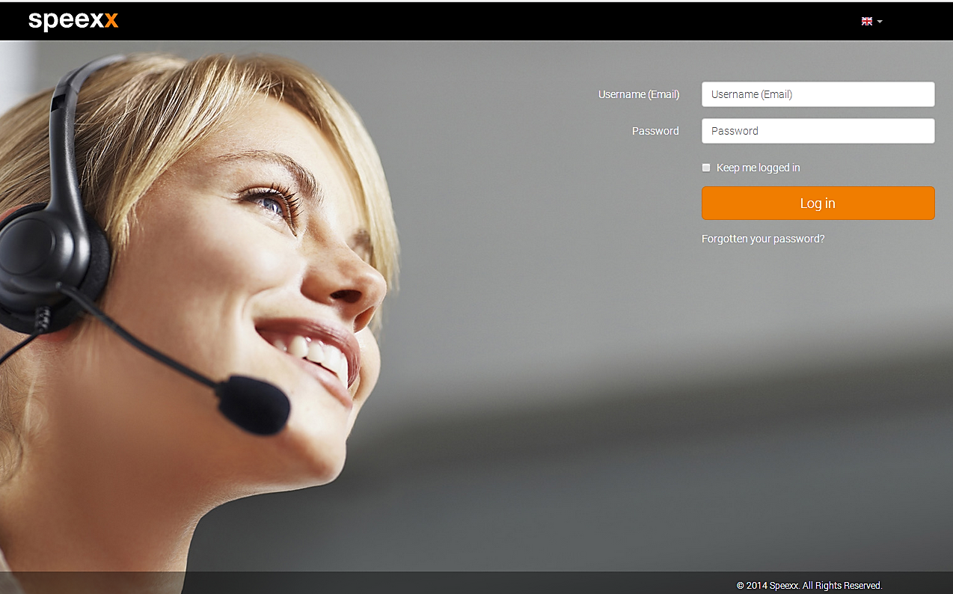
ขั้นตอนการเข้าใช้งาน Speexx URL : portal.speexx.com
กรอก Username/Password ลงในช่องว่าง จากนั้นคลิกที่ Log in
(แนะนำใช้วิธีการ Copy จากหน้าค้นหามาวางในช่องว่าง)
Notes:
Speexx works with 8 levels – for an exact classification of your learners:
A1, A2, B1.1, B1.2, B2.1, B2.2, C1.1, C1.2
The exact classification raises the efficiency of the learning measure
Consistent high quality and quantity of all blends and their contents in all levels and all language combinations
Compare your learners‘ levels across all subsidiaries – local and global

Slide 8
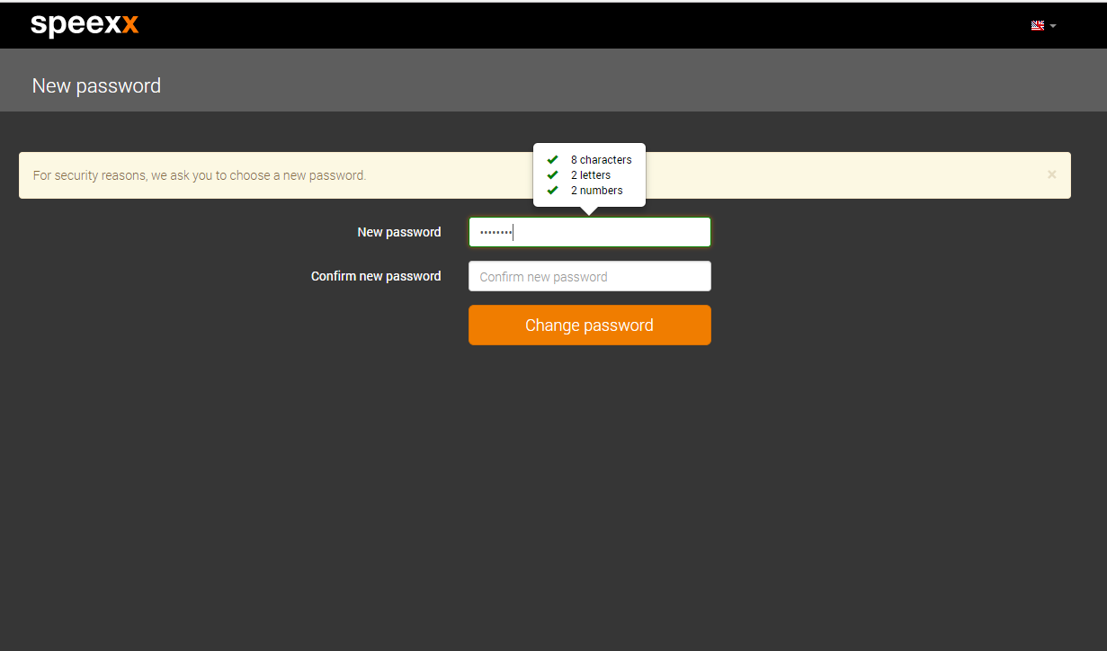
ขั้นตอนการเข้าใช้งาน Speexx
ระบบจะให้ตั้งรหัสผ่านใหม่ โดยต้องพิมพ์รหัสผ่านให้เหมือนกันทั้ง 2 ช่อง
เช่น suรหัสนักศึกษา
(รหัสผ่านต้องมีความยาว 8 ตัวและต้องประกอบด้วยตัวอักษร 2 ตัวและตัวเลข 2 ตัว)
Notes:
Speexx works with 8 levels – for an exact classification of your learners:
A1, A2, B1.1, B1.2, B2.1, B2.2, C1.1, C1.2
The exact classification raises the efficiency of the learning measure
Consistent high quality and quantity of all blends and their contents in all levels and all language combinations
Compare your learners‘ levels across all subsidiaries – local and global

Slide 9
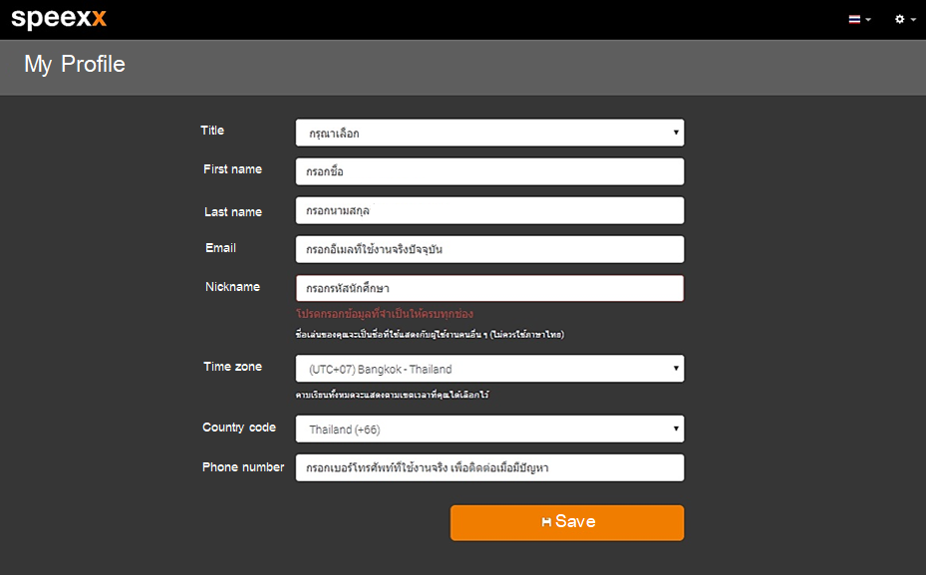
ขั้นตอนการเข้าใช้งาน Speexx
ระบุข้อมูลส่วนตัว
1
ระบุคำนำหน้าชื่อ
ระบุอีเมลที่ใช้งานปัจจุบัน เพื่อกรณีที่ลืมรหัสผ่านสามารถกดลืมรหัสผ่านที่หน้า Login ได้เลย
2
3
ระบุชื่อเล่นที่ไม่ซ้ำกับผู้อื่น เช่น su แล้วตามด้วยรหัสนักศึกษา
4
ระบุเขตเวลา
5
ระบุรหัสประเทศ
6
ระบุเบอร์โทรศัพท์
Notes:
Speexx works with 8 levels – for an exact classification of your learners:
A1, A2, B1.1, B1.2, B2.1, B2.2, C1.1, C1.2
The exact classification raises the efficiency of the learning measure
Consistent high quality and quantity of all blends and their contents in all levels and all language combinations
Compare your learners‘ levels across all subsidiaries – local and global

Slide 10
Step 2 – Language Assessment
ประเมินความสามารถทางภาษาของผู้เรียนแต่ละราย
Notes:
Drag and Drop your image and Send to back.

Slide 11
Speexx Online Test
เป็นข้อสอบลักษณะ Adaptive ที่ปรับไปตามความสามารถของผู้เข้าทดสอบ
ประเมินระดับภาษา A1 – C2
มีจำนวนข้อสอบมากกว่า 1,500 ข้อ
จำนวนเวลาในการทำขึ้นอยู่กับความสามารถของผู้สอบ และการเลือกระดับที่ใกล้เคียงตามความสามารถของผู้ทดสอบ
C1.1
C1.2
B2.2
B2.1
B1.2
A2
B1.1
A1
Basic
Intermediate
Advanced
Notes:
Speexx works with 8 levels – for an exact classification of your learners:
A1, A2, B1.1, B1.2, B2.1, B2.2, C1.1, C1.2
The exact classification raises the efficiency of the learning measure
Consistent high quality and quantity of all blends and their contents in all levels and all language combinations
Compare your learners‘ levels across all subsidiaries – local and global

Slide 12
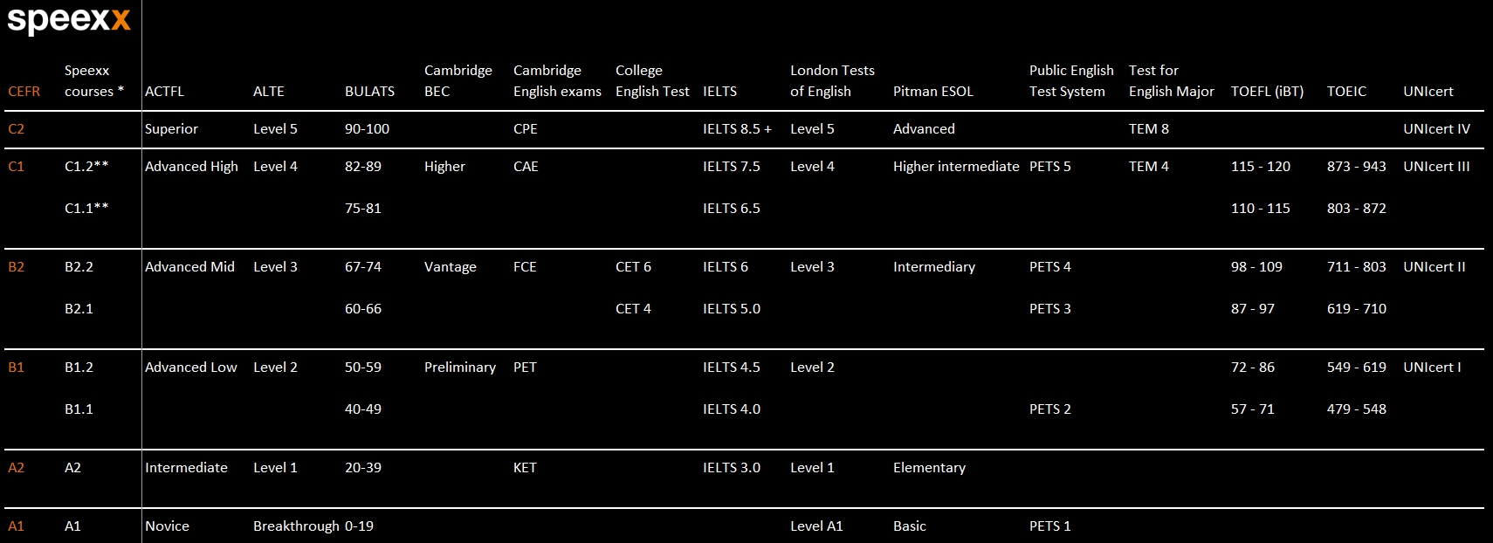
CEFR Level Mapping
Notes:
Speexx works with 8 levels – for an exact classification of your learners:
A1, A2, B1.1, B1.2, B2.1, B2.2, C1.1, C1.2
The exact classification raises the efficiency of the learning measure
Consistent high quality and quantity of all blends and their contents in all levels and all language combinations
Compare your learners‘ levels across all subsidiaries – local and global

Slide 13
คำแนะนำก่อนเริ่มต้นการสอบ
ขั้นตอนในการสอบ
เลือกประเมินระดับของผู้เข้าสอบที่ เมนู Dropdown
เตรียมความพร้อมก่อนเริ่มสอบ
สัญญาณอินเตอร์เน็ต
คอมพิวเตอร์ โน้ตบุ๊ค แท็บเล็ต หรือสมาร์ทโฟน
เตรียมหูฟัง
ข้อควรระวัง
แบบทดสอบสามารถทำได้ครั้งเดียวเท่านั้น
มีการจับเวลาในการสอบแต่ละหน้าไม่เท่ากัน
เรียนรู้วิธีการสอบจากตัวอย่าง 5 หน้าแรก (ตัวอย่างนี้ไม่ได้นำมาเป็นส่วนหนึ่งของคะแนนสอบ)
ผู้เรียนแต่ละท่านจะใช้เวลาสอบไม่เท่ากัน ทั้งนี้ขึ้นอยู่กับทักษะภาษาอังกฤษของแต่ละบุคคล
เวลาในการสอบสูงสุด 80 นาที
แบบทดสอบจะสิ้นสุดทันทีเมื่อระดับภาษาของผู้เข้าสอบได้ถูกประเมินแล้ว
แนะนำให้ผู้เรียนทำข้อสอบให้เสร็จภายในครั้งเดียว อย่างไรก็ตาม หากมีเหตุจำเป็นต้องหยุดระหว่างการสอบ เช่นอินเตอร์เน็ตขัดข้อง ไฟดับ เป็นต้น ให้ผู้เรียนทำข้อสอบในหน้าปัจจุบันให้ครบก่อน (ระบบจะตรวจและอัพเดทคะแนนให้ทันที) ห้ามคลิกถัดไป เพราะหากเห็นข้อสอบแล้วไม่ทำ คะแนนหน้านั้นจะเป็นศูนย์
Notes:
Speexx works with 8 levels – for an exact classification of your learners:
A1, A2, B1.1, B1.2, B2.1, B2.2, C1.1, C1.2
The exact classification raises the efficiency of the learning measure
Consistent high quality and quantity of all blends and their contents in all levels and all language combinations
Compare your learners‘ levels across all subsidiaries – local and global

Slide 14
Online Test
1
2
คลิกเลือก Speexx Online Test
เมื่อแน่ใจแล้วว่าพร้อมที่จะเริ่มทำแบบทดสอบให้คลิก “ ใช่ ”
Notes:
Speexx works with 8 levels – for an exact classification of your learners:
A1, A2, B1.1, B1.2, B2.1, B2.2, C1.1, C1.2
The exact classification raises the efficiency of the learning measure
Consistent high quality and quantity of all blends and their contents in all levels and all language combinations
Compare your learners‘ levels across all subsidiaries – local and global

Slide 15
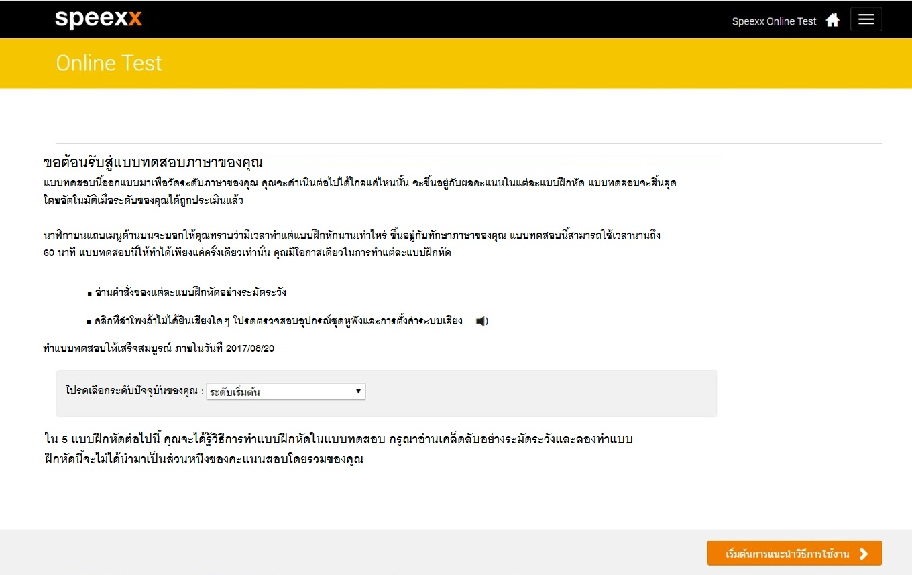
Online Test
อ่านเงื่อนไขการทำแบบทดสอบวัดระดับ
1
คลิกสัญลักษณ์รูปลำโพงเพื่อทดสอบระดับเสียงที่ได้ยินเนื่องจากในแบบทดสอบจะมีข้อสอบที่เป็นการฟังด้วย
2
เลือกประเมินระดับภาษาอังกฤษของตนเองว่าอยู่ระดับใด
คลิกเพื่อ “เริ่มต้นการแนะนำวิธีการใช้งาน”
3
หมายเหตุ : ผู้เรียนจะไม่สามารถคลิกเริ่มต้นการแนะนำวิธีการใช้ได้ ถ้ายังไม่ได้เลือกประเมินระดับตนเองก่อน
Notes:
Speexx works with 8 levels – for an exact classification of your learners:
A1, A2, B1.1, B1.2, B2.1, B2.2, C1.1, C1.2
The exact classification raises the efficiency of the learning measure
Consistent high quality and quantity of all blends and their contents in all levels and all language combinations
Compare your learners‘ levels across all subsidiaries – local and global

Slide 16
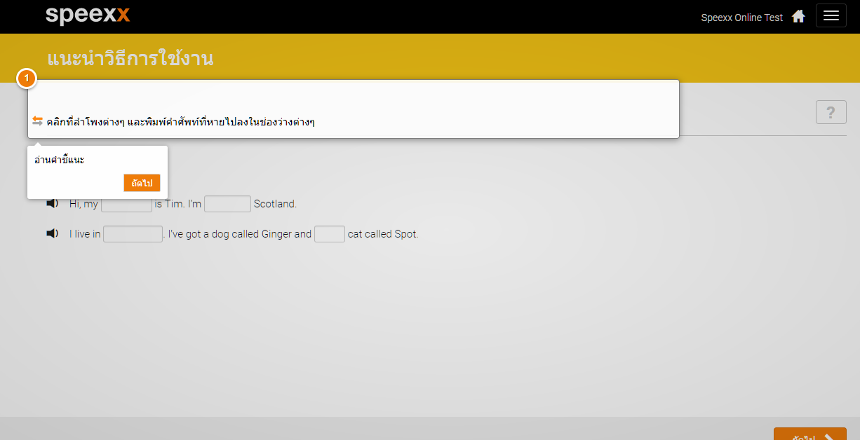
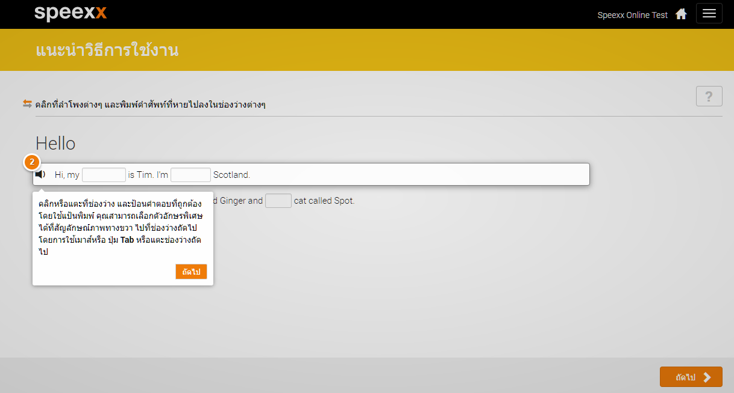
Online Test
| หน้าคำอธิบายการทำแบบทดสอบ
อ่านคำสั่งสำหรับการทำแบบทดสอบ
จากนั้นคลิกที่ ถัดไป
1
อ่านคำอธิบายเพื่อศึกษาวิธีการตอบถาม
จากนั้นคลิกที่ ถัดไป
2
3
หมายเหตุ : ถ้าเข้ามาในส่วนของการแนะนำแบบทดสอบแล้วสังเกตได้ว่าจะมีข้อความที่บ่งบอกว่าเป็นการแนะนำวิธีการใช้งาน

Slide 17
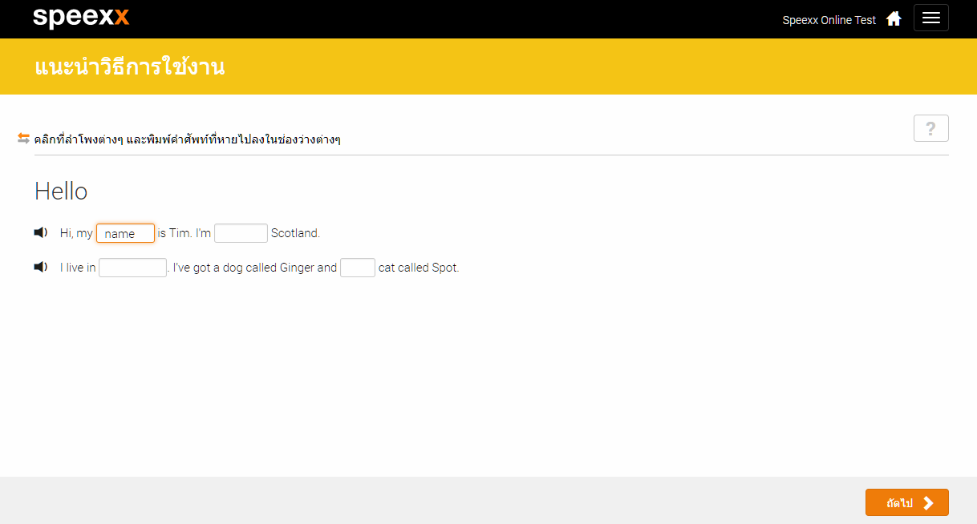
Online Test
| เริ่มทดลองทำแบบทดสอบหน้าที่
1
2
คลิก “ลองทำตอนนี้” เพื่อเริ่มทดลองทำแบบทดสอบ
ทดลองคลิกที่ลำโพงเพื่อฟัง และพิมพ์คำตอบลงในช่องว่าง
1
คลิก “ถัดไป” เพื่อทดลองทำแบบทดสอบหน้าถัดไป
3
หมายเหตุ : การทดลองทำแบบทดสอบนี้จะไม่มีการเก็บคะแนน (มี 5 หน้า)

Slide 18
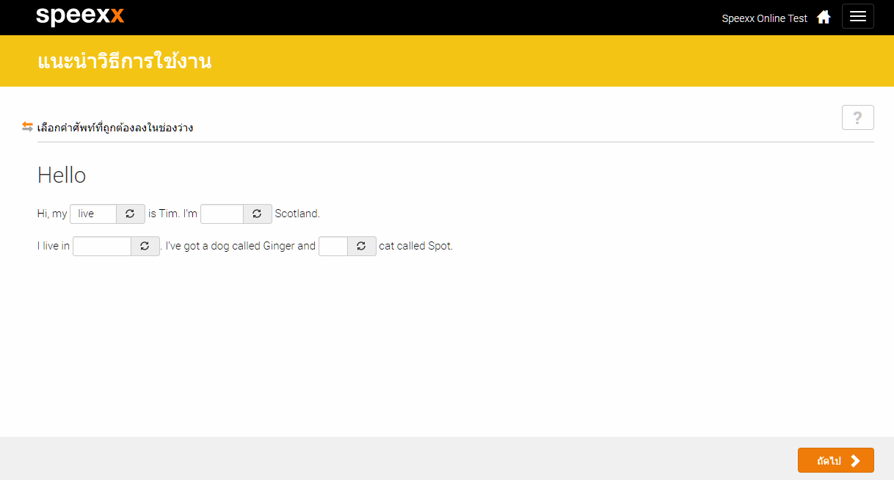
Online Test
| เริ่มทดลองทดแบบทดสอบหน้าที่
2
2
ทดลองคลิกที่สัญลักษณ์ด้านขวาช่องคำตอบ โดยสามารถ
คลิกไปเรื่อยๆจนกว่าจะพบคำตอบที่ต้องการ
1
คลิก “ลองทำตอนนี้” เพื่อเริ่มทดลองทำแบบทดสอบ
คลิก “ถัดไป” เพื่อทดลองทำแบบทดสอบหน้าถัดไป
3

Slide 19
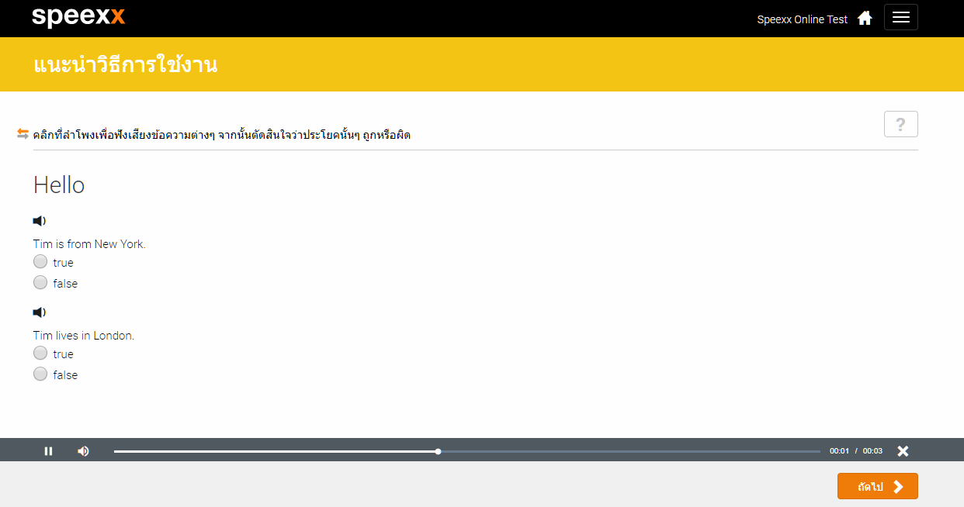
Online Test
| เริ่มทดลองทดแบบทดสอบหน้าที่
3
2
ทดลองคลิกที่ลำโพงเพื่อฟัง จากนั้นคลิกที่
สัญลักษณ์วงกลมหน้าช่องคำตอบที่ต้องการ
1
คลิก “ลองทำตอนนี้” เพื่อเริ่มทดลองทำแบบทดสอบ
คลิก “ถัดไป” เพื่อทดลองทำแบบทดสอบหน้าถัดไป
3

Slide 20
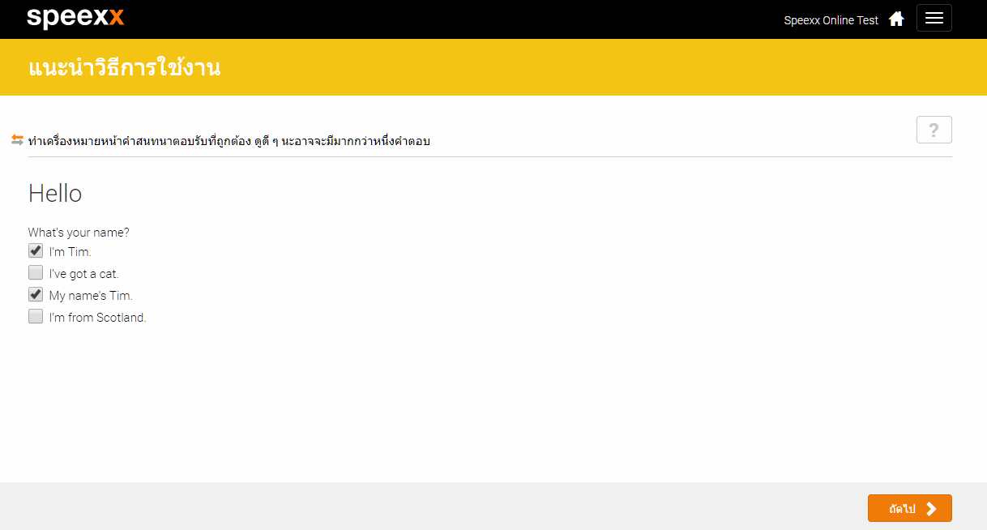
Online Test
| เริ่มทดลองทดแบบทดสอบหน้าที่
4
2
ทดลองคลิกที่ช่องสี่เหลี่ยมหน้าคำตอบที่ต้องการ
โดยสามารถคลิกได้หลายคำตอบ
1
คลิก “ลองทำตอนนี้” เพื่อเริ่มทดลองทำแบบทดสอบ
คลิก “ถัดไป” เพื่อทดลองทำแบบทดสอบถัดไป
3

Slide 21
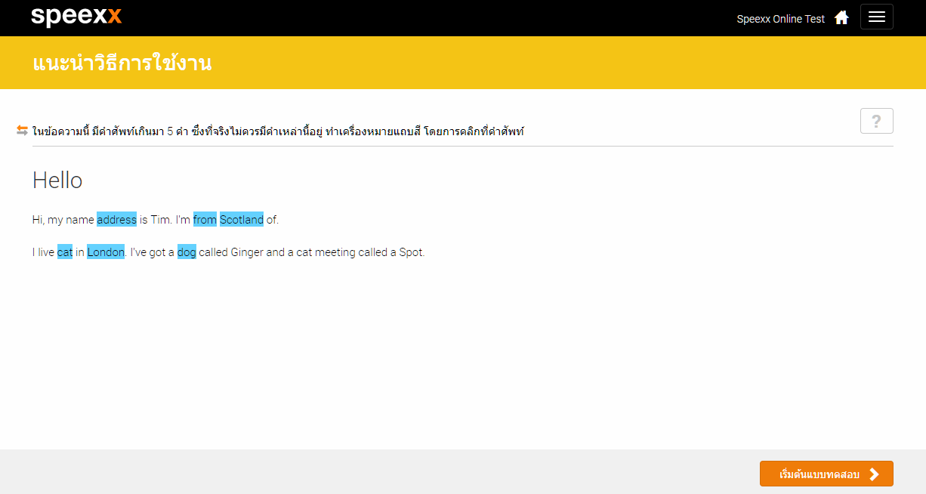
Online Test
| เริ่มทดลองทดแบบทดสอบหน้าที่
5
2
ทดลองคลิกที่คำศัพท์ที่ต้องการ
ถ้าต้องการยกเลิกให้คลิกซ้ำที่คำศัพท์
1
คลิก “ลองทำตอนนี้” เพื่อเริ่มทดลองทำแบบทดสอบ
คลิก “เริ่มต้นแบบทดสอบ” เพื่อทำแบบทดสอบจริง
3

Slide 22
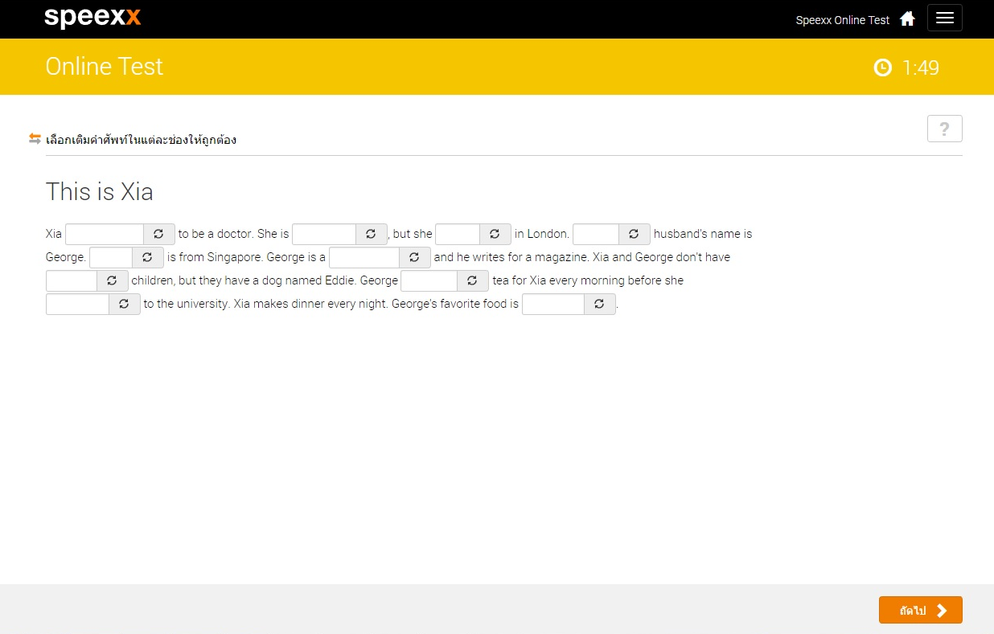
Online Test
| เริ่มทำทดแบบทดสอบ (สังเกตจะมีเวลาจับเวลาที่มุมขวา)
นาฬิกาจับเวลา
คลิกที่สัญลักษณ์ ลูกศร หน้าประโยคเพื่อดูคำแปล
กด Help เพื่อดูคำอธิบายการใช้งาน
เริ่มทำแบบทดสอบจริง
สังเกตที่สัญลักษณ์รูปลำโพง คลิกเพื่อฟังเสียงก่อนทำแบบทดสอบ
หมายเหตุ : ถ้าเข้ามาในส่วนของแบบทดสอบจริงแล้วสังเกตได้ว่าจะมีการเวลาจับที่มุมขวาบนของแต่ละหน้า
Notes:
Speexx works with 8 levels – for an exact classification of your learners:
A1, A2, B1.1, B1.2, B2.1, B2.2, C1.1, C1.2
The exact classification raises the efficiency of the learning measure
Consistent high quality and quantity of all blends and their contents in all levels and all language combinations
Compare your learners‘ levels across all subsidiaries – local and global

Slide 23
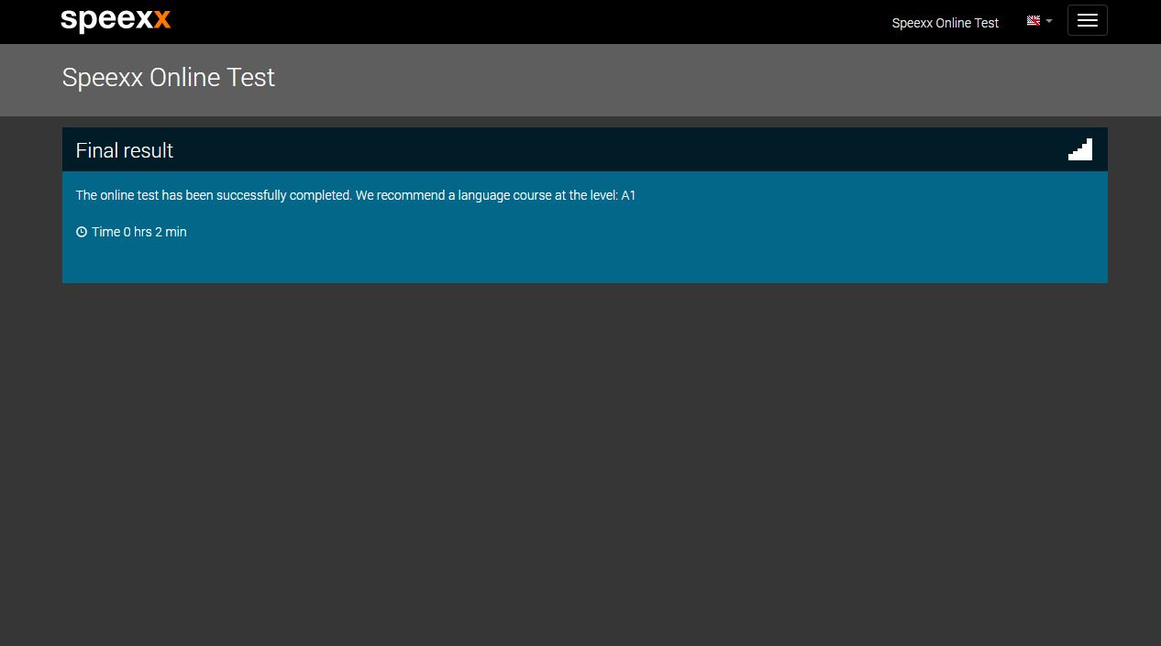
Online Test
| สิ้นสุดการสอบวัดระดับ
แบบทดสอบจะสิ้นสุดลงทันที เมื่อทักษะทางภาษาอังกฤษ ของผู้เรียนถูกประเมินเรียบร้อยแล้ว

Slide 24
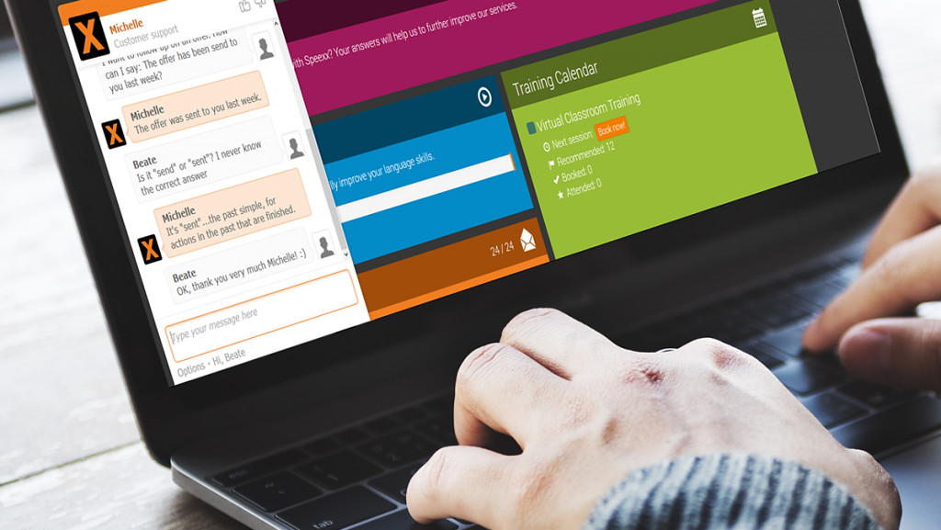
Contact us
Speexx Support Team
Phone : 02-5811222-5 | 081-350-8044 E-mail : support@speexx.co.th
Line ID : @speexxsupport
Facebook : Speexx@SU
Thank you, and have fun learning with Speexx!
Notes:
Speexx works with 8 levels – for an exact classification of your learners:
A1, A2, B1.1, B1.2, B2.1, B2.2, C1.1, C1.2
The exact classification raises the efficiency of the learning measure
Consistent high quality and quantity of all blends and their contents in all levels and all language combinations
Compare your learners‘ levels across all subsidiaries – local and global

